Slide 1
MATEMATIKA
6- sinf
MAVZU: TENGLAMALARNI YECHISH

Slide 2
O‘ylab ko‘ring
Rasmdan foydalanib aniqlang, bitta kvadrat nechta sakkizburchakka teng?
Qanday tenglikni hosil qildik?
=
Bitta kvadrat qanchaga teng ekan?
=

Slide 3
O‘ylab ko‘ring
Rasmdan foydalanib bitta sakkizburchak qanday shaklga teng ekanligini toping.
Qanday tenglikni hosil qildik?
=

Slide 4
O‘ylab ko‘ring
Bitta tarvuz necha kilogramm?
х кг
хкг
х кг
х кг
х кг
х кг
х кг
5кг
1кг
Tenglama dastlab qanday edi, keyin qanday o‘zgardi ?
5х = 2х + 6
5х -2х = 2х - 2х + 6
3х = 6
х = 2
Notes:
Решение уравнения на доске

Slide 5
O‘ylab ko‘ring
5х = 2х + 6
х кг
х кг
х кг
х кг
х кг
х кг
х кг
5кг
=
1кг
Ong tomondagi 2x ni qarama-qarshi ishora bilan chap tomonga o‘tkazamiz.
х кг
х кг
х кг
х кг
х кг
х кг
х кг
5кг
=
1кг
-
5х - 2х = 6
х = 2

Slide 6
Tenglamani yeching
4х
- 8
= 6
- 3х
Yechish:
4х
- 8
=6
- 3х
+
+
7х = 14
х = 2

Slide 7
Tenglamani yeching
3х = х + 4
х = 2
у = 3у + 2
у = -1
1
х = 18
х + 12 = х
-
3
Notes:
Решение и объяснение на доске.

Slide 8
Rasmlar bo‘yicha masalani yeching
80г
=
Nokning og‘irligi qancha ?

Slide 9
Tenglamani yechishdagi xatoni toping
5х - 8 = 4 - 8х
5х - 8х = 4 + 8
+
- 3х = 12
13х = 12
х = 12 ( - 3)
12
х =
-
13

Slide 10
Tenglamani yechish
12(х - 2) = 3(2х - 8)+9
12х - 24 = 6х - 24 + 9
12х - 6х = 24 - 24 + 9
6х = 9
х = 1,5
Notes:
Решение уравнения на доске, на экране акцент на результат решения

Slide 11
Tenglamani yeching
х = 23
3(х - 5) = 2(х + 4)
х = 4
3(5 - х) + 13 = 4(3х - 8)
4(2х + 3) - 5(5 - 4х) = (2 - 3х)(-9)
х = -5

Slide 12
Tenglamani yechish
7
2
х + 3 =
∙ 9
х + 5
-
-
9
3
7х + 27 = 6х + 45
7х – 6x = 45 - 27
х = 18
Notes:
Примеры №1317 (б, в) – учащиеся решают у доски с фронтальным объяснением.

Slide 13
Tenglamani yechish
-40(-7х + 5) = -1600
: (-40)
-7х + 5 = 40
-7х = 40 - 5
-7х = 35
х = -5
Notes:
Уравнения №1318 (б, в) – решаются учащимися у доски.

Slide 14
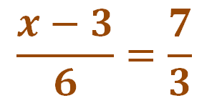
Tenglamani yechish
Tenglamani proporsiyaning xossasidan foydalanib ham yechish mumkin
3(х - 3) = 42
3х = 51
х = 17
Notes:
Примеры №1319 (Б. в) учащиеся решают у доски с фронтальным объяснением.

Slide 15
Rasmlar bo‘yicha masalani yeching
х
х
х
2kg
х
х
5kg
0,5kg
?
х
2kg
=
0,5кг

Slide 16
Birinchi idishda ikkinchi idishga qaraganda 3 marta ko‘p sut bor. Agar birinchi idishdan ikkinchisiga 20 l quyilsa, ulardagi sutlar tenglashadi. Har bir idishda necha litr sut bor?
3 marta
>
20l
I
=
II
Notes:
Математика 6 класс. Н.Я.Виленкин. № 1321. Сделайте клик на кнопку «Показать» 2 раза.

Slide 17
Bor edi (l)
Bo‘ldi ( l)
=
3х
3х-20
1 idish
х
х+20
2 idish
3 marta
>
20l
=
I
II
Notes:
Математика 6 класс. Н.Я.Виленкин. № 1305. 1 вариант работы. Сначала можно просмотреть повторно задачу, нажимая на клавишу «Показать». Чтобы заполнить таблицу, нажимайте последовательно клавишу «i» 2 вариант работы. Можно чередовать нажатие клавиш «показать» и «i»

Slide 18
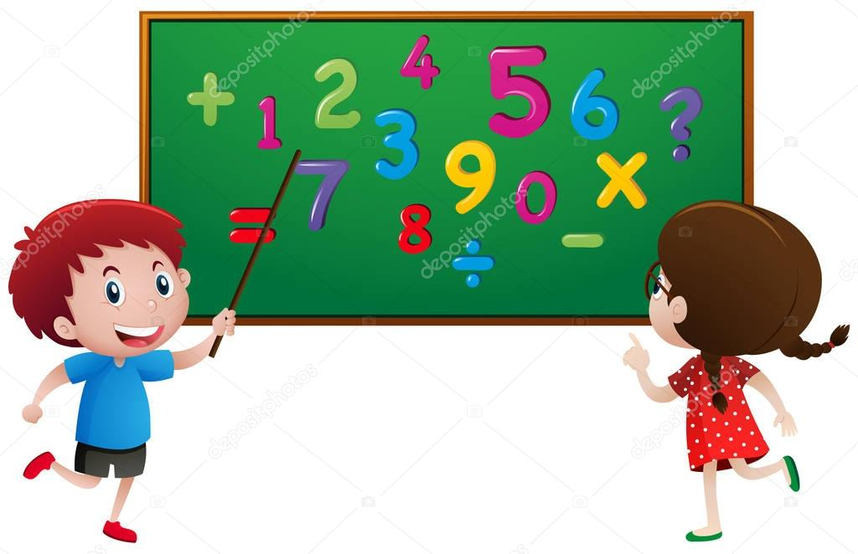
Kasrlarni taqqoslang
MUSTAQIL BAJARISH UCHUN TOPSHIRIQLAR:
Darslikdagi
1219-, 1220-, 1221-, 1222-, 1224-masalalar
(231-sahifa)

